Slide 1

Linux操作系统

Slide 2

目录/CONTENT
01
Linux安装
02
常用命令
03
用户和用户组
04
软件安装
05
文件编辑器

Slide 3
目录/CONTENT
06
编辑器及工程管理
07
shell编程
08
进程
09
文件及磁盘管理
10
网络文件共享服务
11
LAMP环境搭建

Slide 4

第1章
Linux安装

Slide 5
学习目标
了解虚拟机(virtual machine)的作用及常用软件。
了解Linux的内核及发行版本。
掌握虚拟机的安装方法及虚拟机中CentOS 7的安装方法。
掌握虚拟机工具的安装方法。
掌握虚拟机快照的创建方法。
掌握虚拟机上网方式的设置方法。

Slide 6
知识重点
CentOS 7的安装过程。
虚拟机工具的安装步骤。
知识难点
虚拟机共享文件夹实现过程。
虚拟机3种上网方式的设置方法。

Slide 7
1.1 虚拟机简介
虚拟机指通过软件模拟的具有完整硬件系统功能的、运行在一个完全隔离环境中的完整计算机系统。
用户操作系统可运行在主机操作系统上的窗口中，就像计算机上的任何其他程序一样。从用户操作系统的角度来看，虚拟机是一台真实的物理计算机。虚拟机的仿真引擎(称为管理程序)处理虚拟硬件，包括CPU(中央处理器)、内存、磁盘驱动器、网络接口和其他设备。虚拟机管理程序提供的虚拟硬件设备映射到物理机器上的实际硬件，表现为虚拟机的虚拟磁盘存储在磁盘驱动器上的文件中。
可以在系统上安装多台虚拟机，且只受到提供的存储量的限制。

Slide 8
1.1 虚拟机简介
流行的虚拟机软件有VMware (VMware ACE)、VirtualBox和Virtual PC，它们都能在Windows系统上虚拟出多台计算机。
与虚拟机相关的重要概念有如下几个：
(1) VM (virtual machine)
(2) HOST
(3) Guest OS
Notes:
VMware ACE 中的“ACE”是Assured Computing Environment的简称

Slide 9
1.1 虚拟机简介
1.1.1 实例一：安装虚拟机VMware Workstation
本实例讲解在Windows 7系统中安装VMware Workstation 14.1.8 Pro中文免费版的详细步骤。
(1)下载VMware软件后，双击安装文件，弹出安装向导窗口，如图1-1所示。
图1-1 VMware安装向导窗口

Slide 10
1.1 虚拟机简介
1.1.1 实例一：安装虚拟机VMware Workstation
(2)单击“下一步”按钮，在打开的界面中选中“我接受许可协议中的条款”复选框，如图1-2所示，然后单击“下一步”按钮。
图1-2“最终用户许可协议”界面

Slide 11
1.1 虚拟机简介
1.1.1 实例一：安装虚拟机VMware Workstation
(3)在打开的“自定义安装”界面中可以单击“更改”按钮修改安装位置，如图1-3所示，修改完成后，单击“下一步”按钮。
图1-3“自定义安装”界面

Slide 12
1.1 虚拟机简介
1.1.1 实例一：安装虚拟机VMware Workstation
(4)在打开的界面中可以选择在桌面和开始菜单中添加快捷方式，此时安装准备工作全部做好，单击“安装”按钮开始安装，如图1-4所示。
图1-4 开始安装界面

Slide 13
1.1 虚拟机简介
1.1.1 实例一：安装虚拟机VMware Workstation
(5)在打开的“输入许可证密钥”界面中输入密钥，单击“输入”按钮，如图1-5所示。此时已经完成了安装工作，在最后打开的界面中单击“完成”按钮，结束安装工作。
图1-5 输入许可证密钥

Slide 14
1.1 虚拟机简介
1.1.2 实例二：安装VirtualBox
VirtualBox是一款开源虚拟机软件，由德国Innotek公司开发， Sun Microsystems公司出品，使用Qt软件编写， 收购后正式更名为 Oracle VM VirtualBox。
VirtualBox不仅具有丰富的特色，且性能优异。该软件简单易用，可模拟Windows、Mac OS X、Linux、OpenBSD、Solaris、IBM OS2、Android等操作系统。
与VMware及Virtual PC相比，VirtualBox的远端桌面协议(RDP)及对USB的支持功能都比较优异，支持USB 2.0的硬件装置。
Notes:
BSD (Berkeley Software Distribution，伯克利软件套件)是Unix的衍生系统，在1977至1995年间由加州大学伯克利分校开发和发布的。历史上， BSD曾经被认为是UNIX的一支——“BSD UNIX”, 因为它和AT&T UNIX操作系统共享基础代码和设计。

Slide 15
1.1 虚拟机简介
1.1.2 实例二：安装VirtualBox
本实例讲解在Windows 7系统中安装VirtualBox-6.0.0-127566-Win的详细步骤，其他版本的安装过程与此过程类似。
(1)双击安装可执行文件，弹出VirtualBox安装向导对话框，如图1-6所示。
图1-6 VirtualBox安装向导对话框

Slide 16
1.1 虚拟机简介
1.1.2 实例二：安装VirtualBox
(2) 单击“下一步”按钮，进入“自定安装”界面，可以单击“浏览”按钮更改安装位置，也可以在树状目录中自定义要安装的内容，如图1-7所示。
图1-7“自定安装”界面

Slide 17
1.1 虚拟机简介
1.1.2 实例二：安装VirtualBox
(3) 在弹出的“自定安装”界面中，可以选择快捷方式存放的位置及是否与注册文件关联，用户选择完成后可单击“下一步”按钮，如图1-8所示。
图1-8 VirtualBox安装功能方式设置界面

Slide 18
1.1 虚拟机简介
1.1.2 实例二：安装VirtualBox
(4) 弹出“警告”界面，提示网络连接将暂时中断，直接单击“是”按钮进行安装，如图1-9所示。
图1-9 “警告”界面

Slide 19
1.1 虚拟机简介
1.1.2 实例二：安装VirtualBox
(5) 安装过程界面如图1-10所示，根据安装环境的不同，可能会弹出安装设备软件的提示框，如图1-11所示，可以选中“始终信任来自‘Oracle Corporation’的软件”复选框进行安装。
图1-10 安装过程界面
图1-11 安装设备软件提示框
Notes:
Oracle Corporation: 甲骨文公司（全球最大的信息管理软件及服务供应商）

Slide 20
1.1 虚拟机简介
1.1.2 实例二：安装VirtualBox
(6) 安装过程全部完成后，弹出安装完成提示界面，如图1-12所示，单击“完成”按钮结束安装工作。
图1-12 安装完成提示界面

Slide 21
1.2 Linux内核及发行版本简介
Linux是开源操作系统，使用C语言编写，是符合POSIX标准的类UNIX操作系统。
1979年
AT&T推出 System V 第七版UNIX，满足了个人计算机系统的需求，但是明确提出了“不可对学生提供源代码”。
1984年
谭宁邦教授开发了Minix系统，意思是mini UNIX，并且与UNIX兼容，支持x86个人计算机。
1991年
芬兰赫尔辛基大学的研究生Linus Torvalds开发了Linux系统，核心代码10 000行左右，能在80386兼容系列的Intel处理器和PC硬件上执行。
Notes:
POSIX: Portable Operating System Interface
AT&T: American Telephone and Telegraph

Slide 22

1.2 Linux内核及发行版本简介
Linux有内核(Kernel)版本和发布(Distribution)版本之分。根据Linux开发小组发布的不同的系统内核版本号可以区分不同的Linux内核版。
系统内核版本号通常由3段数字组成：r：x：y。
● r 表示目前发布的Kernel主版本号。
● x 如果为偶数，则表明该版本是一个可以使用的稳定版本；如果x为奇数，表示该版本加入了一些新的内容，不一定是稳定的，通常称为测试版本。
● y 表示错误修补的次数。

Slide 23
1.2 Linux内核及发行版本简介
Linux操作系统的发行版本大体可以分为两类：一类是商业公司维护的发行版本，另一类是社区组织维护的发行版本。前者以著名的RedHat(RHEL)为代表，后者以Debian为代表。
补 充
① POSIX标准
② System V
③ GNU
想了解更多关于Linux内核及发行版本内容，详见课本第5-6页！
Notes:
红帽企业Linux(RHEL, RedHat Enterprise Linux)是Red Hat专为企业设计的基于Linux的操作系统。
Debian 一种自由操作系统.
GNU是一个自由的操作系统，其内容软件完全以GPL方式[GNU通用公共许可证]发布。这个操作系统是GNU计划的主要目标，名称来自GNU's Not Unix!的递归缩写，因为GNU的设计类似Unix，但它不包含具著作权的Unix代码.

Slide 24
1.2 Linux内核及发行版本简介
1.2.1 实例一：在VMware中安装CentOS 7
本实例讲解在VMware中创建新的虚拟机并安装CentOS 7的详细步骤。
(1) 启动1.1.1节安装好的VMware虚拟机，弹出如图1-13所示的窗口。
图1-13 VMware运行界面

Slide 25
1.2 Linux内核及发行版本简介
1.2.1 实例一：在VMware中安装CentOS 7
(2) 在运行界面中单击“创建新的虚拟机”按钮，弹出如图1-14所示的对话框。若选中“典型(推荐)”单选按钮，则VMware会自动为用户配置好部分内容；若选中“自定义(高级)”单选按钮，则用户需要根据自己的需求进行设置。本实例选中“典型(推荐)”单选按钮，单击“下一步”按钮。
图1-14 “新建虚拟机向导”对话框

Slide 26
1.2 Linux内核及发行版本简介
1.2.1 实例一：在VMware中安装CentOS 7
(3) 弹出“安装客户机操作系统”界面，如图1-15所示。这里可以选择在新建虚拟机中创建的操作系统来源：使用光盘或光盘映像文件；也可以先不安装操作系统，仅仅创建虚拟机，单击“下一步”按钮。
图1-15 “安装客户机操作系统”界面

Slide 27
1.2 Linux内核及发行版本简介
1.2.1 实例一：在VMware中安装CentOS 7
(4) 在弹出的“选择客户机操作系统”界面中选择Linux，并选择发行版本为“CentOS 64位”(如果是32位计算机，可以进入BIOS设置，开启Inter Virtual Technology即可)，如图1-16所示，然后单击“下一步”按钮。
(5) 在弹出的“命名虚拟机”界面中，单击“浏览”按钮设置安装位置，如图1-17所示，设置完成后单击“下一步”按钮。虚拟机名称就是在VMware中看到的虚拟机名字，位置就是虚拟机文件在磁盘中的位置，建议为每一个新建的虚拟机创建一个文件夹，以方便管理 (尤其适用于将虚拟磁盘分割成多个文件的情况)。

Slide 28

1.2 Linux内核及发行版本简介
1.2.1 实例一：在VMware中安装CentOS 7
图1-16“选择客户机操作系统”界面
图1-17 “命名虚拟机”界面

Slide 29

1.2 Linux内核及发行版本简介
1.2.1 实例一：在VMware中安装CentOS 7
(6) 在弹出的“指定磁盘容量”界面中设置虚拟机的磁盘容量，默认为20 GB，如不需要修改可直接单击“下一步”按钮，如图1-18所示。
在该界面中还可设置将虚拟磁盘存储为单个文件还是多个文件，可根据需要进行选择。如果选择将虚拟磁盘存储为单个文件，会方便管理，但随着虚拟机的使用，其所需空间会越来越大，该文件也会增大；如果选择将虚拟磁盘拆分成多个文件，可以方便地在计算机之间移动虚拟机，但可能会降低大容量磁盘的性能。
图1-18 “指定磁盘容量”界面

Slide 30

1.2 Linux内核及发行版本简介
1.2.1 实例一：在VMware中安装CentOS 7
(7) 以上步骤全部设置完成后，会弹出如图1-19所示的设置完成界面，单击“完成”按钮实现虚拟机的创建工作。在此步骤中可以去除不必要的硬件设备。例如，单击“自定义硬件”按钮，在弹出的窗口中选择“打印机”，单击“移除”按钮。
图1-19 设置完成界面

Slide 31
1.2 Linux内核及发行版本简介
1.2.1 实例一：在VMware中安装CentOS 7
(8) 此时已经根据设置创建好了虚拟机，并显示在左侧窗格中，如图1-20所示。
图1-20 创建好的虚拟机
Notes:
VMX（Virtual Machine Extension）是Intel 64和IA-32架构处理器级别的功能，用于支持虚拟化.

Slide 32
1.2 Linux内核及发行版本简介
1.2.1 实例一：在VMware中安装CentOS 7
为了安装操作系统，需要指定操作系统安装来源，单击“CD/DVD(IDE)自动检测”选项，弹出如图1-21所示的“虚拟机设置”对话框，选择指定位置的光盘映像文件后，单击“确定”按钮。
图1-21 选择操作系统安装源

Slide 33
1.2 Linux内核及发行版本简介
1.2.1 实例一：在VMware中安装CentOS 7
(9) 单击“开启此虚拟机”链接进行安装，弹出如图1-22所示的界面，如果不进行操作，可在1分钟后自动进行安装，也可以单击进入虚拟机中 (通过按Ctrl+Alt组合键可以将光标移出虚拟机回到Host主机中)，通过键盘上的上、下箭头选择菜单项，并按Enter键进行安装。
图1-22 安装界面

Slide 34

1.2 Linux内核及发行版本简介
1.2.1 实例一：在VMware中安装CentOS 7
(10) 在选择语言界面中选择中文，如图1-23所示，然后单击“继续”按钮。
图1-23 选择语言界面

Slide 35
1.2 Linux内核及发行版本简介
1.2.1 实例一：在VMware中安装CentOS 7
(11) 在打开的如图1-24所示的界面中找到“系统”选项，单击“安装位置”按钮，然后在弹出的界面中单击Done按钮，实现安装位置选择自动分区。
特别要注意的是，CentOS 7默认安装命令行界面，如果需要安装图形用户界面，可以单击“软件选择”按钮，在弹出的界面中选择安装图形界面(本实例选择了GNOME桌面)。
图1-24 安装信息摘要界面
Notes:
gnome的全称为GNU网络对象模型环境（The GNU Network Object Model Environment）, 诞生于1997年。gnome基于GTK+图形库，使用C语言开发，早先使用metacity作为窗口管理器，2011年gnome3发布后桌面管理器升级为mutter。

Slide 36
1.2 Linux内核及发行版本简介
1.2.1 实例一：在VMware中安装CentOS 7
补 充
在图1-24所示的“安装信息摘要”界面中，可进行如下常用设置：
✹日期和时间：可以设置日期和时间，设置正确的日期、时间后单击“完成”按钮。
✹网络和主机名：可开启网络，设置主机名及进行网络相关设置。
✹软件选择：如果不设置该内容，CentOS默认安装命令行界面，可在此位置选择KDE或GNOME图形界面，选择后“安装位置”和“软件选择”位置均会显示警告符号，进行软件依赖性检查，此时可等待检查，完成后“开始安装”按钮可被操作。

Slide 37
1.2 Linux内核及发行版本简介
1.2.1 实例一：在VMware中安装CentOS 7
(12) 单击“开始安装”按钮进行安装，打开如图1-25所示的界面。
图1-25 安装配置界面

Slide 38
1.2 Linux内核及发行版本简介
1.2.1 实例一：在VMware中安装CentOS 7
此时可进行ROOT密码的设置，单击“ROOT密码”按钮 (也可单击“创建用户”按钮创建普通用户)，弹出如图1-26所示的界面，设置ROOT密码后单击“完成”按钮 (该密码是超级用户密码，非常重要)。
图1-26 设置ROOT密码界面

Slide 39

1.2 Linux内核及发行版本简介
1.2.1 实例一：在VMware中安装CentOS 7
为了方便演示本书中的实例，使用root超级用户登录，即具备所有操作权限。但是该操作具有一定的风险性，容易误操作造成系统文件受损从而导致系统无法正常使用。可使用1.3.1节中介绍的虚拟机快照来解决该问题，也可以使用普通用户来实现所有操作，但是操作时需要使用sudo命令或root赋予相应的权限后再操作。

Slide 40

1.2 Linux内核及发行版本简介
1.2.1 实例一：在VMware中安装CentOS 7
(13) 当安装进度条加载完成后，CentOS已经成功安装并可以使用，如图1-27所示。如果在步骤(11)中选择安装了图形界面，则重新启动后进入图形界面，如果没有安装，则默认进入命令行界面。
图1-27 安装完成界面

Slide 41
1.2 Linux内核及发行版本简介
1.2.1 实例一：在VMware中安装CentOS 7
(14) 重新启动过程中会弹出如图1-28所示的界面，要求用户完成许可协议的配置，单击警告标志对应的部分，在弹出的界面中选中“我同意许可协议(A)”复选框，然后单击“完成”按钮回到上层界面，单击“完成配置”按钮继续启动过程。在接下来的启动过程中，需要完成语言、输入键盘布局、隐私、时区的配置，并创建普通用户，用户可根据需要进行选择。
图1-28 配置许可协议界面

Slide 42

1.2 Linux内核及发行版本简介
1.2.1 实例一：在VMware中安装CentOS 7
(15) 输入用户名和密码登录CentOS，如图1-29所示。从图中可以发现并没有全屏显示，如果希望全屏显示，则需要安装虚拟机工具 (VMware Tools)。
图1-29 启动界面

Slide 43
1.2 Linux内核及发行版本简介
1.2.2 实例二：安装虚拟机工具
VMware Tools是VMware虚拟机中自带的一种增强工具。只有在VMware虚拟机中安装了VMware Tools，才能实现主机与虚拟机之间的文件共享，才能支持自动捕获和释放鼠标光标的功能。未安装VMware Tools时只能使用Ctrl+Alt快捷键来释放鼠标，安装VMware Tools后可以实现虚拟机和主机图形用户界面之间平滑移动鼠标光标。另外，安装虚拟机工具后也可以实现虚拟机屏幕全屏化。
Notes:
CentOS (Community Enterprise Operating System，中文意思是社区企业操作系统）是Linux发行版之一，它是来自于Red Hat Enterprise Linux依照开放源代码规定释出的源代码所编译而成。

Slide 44
1.2 Linux内核及发行版本简介
1.2.2 实例二：安装虚拟机工具
本实例讲解在VMware中安装虚拟机工具的详细步骤。
(1) 执行“虚拟机”→“重新安装VMware Tools”命令，如图1-30所示。需要注意的是，如果在安装CentOS时没有安装图形界面，该菜单位置会显示“安装VMware Tools (T)...”，即没有安装虚拟机工具的任何内容，之所以显示重新安装，是因为依赖关系安装了部分内容。
图1-30 “重新安装VMware Tools”命令

Slide 45
1.2 Linux内核及发行版本简介
1.2.2 实例二：安装虚拟机工具
(2) 此时弹出信息提示框，如图1-31所示。之所以出现该提示框，是因为此时虚拟机光驱中使用的是CentOS安装映像文件(在图1-29中可以看出)，可以选择图1-30中的“设置”选项，弹出如图1-32所示的对话框，选中“使用ISO映像文件”单选按钮，再单击“浏览”按钮，将使用的安装映像文件定位到“C:＼Program Files (x86)＼VMware＼VMware Workstation＼linux.iso”(根据虚拟机的安装位置选择)，然后尝试安装。

Slide 46
1.2 Linux内核及发行版本简介
1.2.2 实例二：安装虚拟机工具
图1-31 VMware Tools安装提示框
图1-32 虚拟机设置界面

Slide 47
1.2 Linux内核及发行版本简介
1.2.2 实例二：安装虚拟机工具
(3) 如果修改后发现桌面上的光驱图标消失，可右击虚拟机右下角的光盘图标，在弹出的快捷菜单中选择“连接”命令，这样操作后光盘中就加载了虚拟机工具的安装文件，并且显示为“VMware Tools”。双击光盘图标打开对应的文件夹，如图1-33所示。在虚拟机工具文件夹上右击，在弹出的快捷菜单中选择“复制到”命令，将该文件复制到用户主目录下(便于查找所在的位置)。
图1-33 虚拟机光盘界面

Slide 48
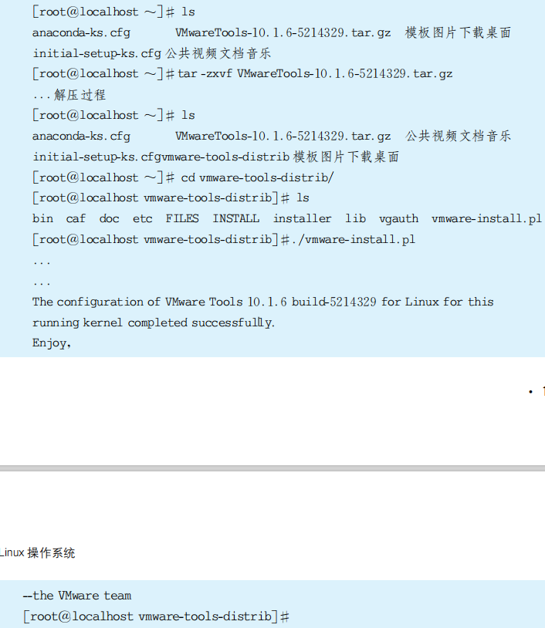
1.2 Linux内核及发行版本简介
1.2.2 实例二：安装虚拟机工具
(4) 关闭窗口，在桌面空白位置右击，在弹出的快捷菜单中选择“打开终端”命令，在命令提示符后输入命令，对虚拟机工具压缩包进行解压操作，然后执行“./vmware-install.pl”进行安装。在安装过程中需要用户对某些配置信息进行选择，可以直接按Enter键使用默认选择项，最后会出现安装成功的提示。

Slide 49
1.2 Linux内核及发行版本简介
1.2.3 实例三：设置共享目录
使用虚拟机CentOS时，往往需要实现主机与虚拟机系统之间的文件传输，当安装好虚拟机工具后，就可以设置共享目录实现该操作。
(1) 执行“虚拟机”→“设置”命令，在弹出的对话框中单击“选项”选项卡，选择左侧列表中的“共享文件夹”选项，如图1-34所示。
图1-34 “虚拟机设置”对话框

Slide 50
1.2 Linux内核及发行版本简介
1.2.3 实例三：设置共享目录
(2) 在右侧“文件夹共享”区域选中“总是启用”单选按钮，然后在下方“文件夹”区域单击“添加”按钮，如图1-35所示。在弹出的对话框中通过“浏览”按钮选择某个共享文件夹。本实例选择“E:＼share”，并在该文件夹中创建文本文件a.txt，该文件可以在虚拟机CentOS下被查看。
图1-35 选择共享文件夹

Slide 51
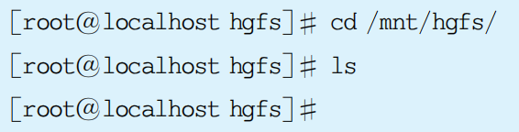
1.2 Linux内核及发行版本简介
1.2.3 实例三：设置共享目录
(3) 在虚拟机上验证该共享文件是否可用。VMware中默认的共享路径是/mnt/hgfs，CentOS 7以前的版本可以在该文件夹下发现上一步骤中共享的文件夹share，但CentOS 7不会自动挂载，所以看不到该文件夹。

Slide 52
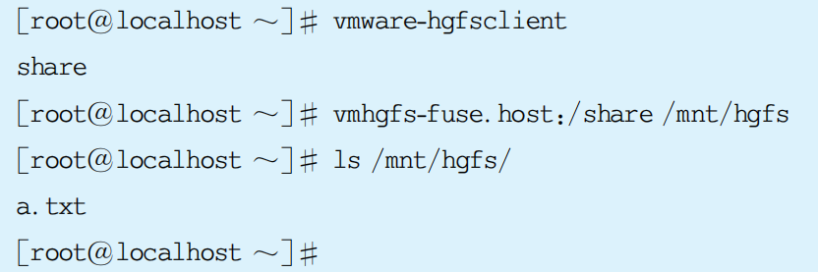

1.2 Linux内核及发行版本简介
1.2.3 实例三：设置共享目录
(4) 在命令终端执行vmware-hgfsclient命令会显示主机共享的文件夹名称，可以挂载该共享文件夹。执行命令vmhgfs-fuse.host :/share /mnt/hgfs实现挂载，以后在/mnt/hgfs目录中就可以查看Windows目录E:＼share下的所有内容，进而实现复制和移动操作。

Slide 53
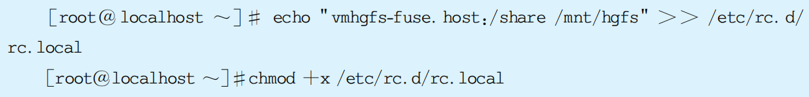

1.2 Linux内核及发行版本简介
1.2.3 实例三：设置共享目录
(5) 以上虽然实现了文件夹共享，但是需要注意的是，如果虚拟机重新启动，则必须再次进行挂载操作，因此将挂载命令写入开机启动文件中，使得每次启动时都进行自动挂载。
当然该步骤也可以通过vi修改文件内容后保存来实现。不论采用哪种形式，都必须修改该文件的属性为可执行。
Notes:
1、shell遇到”>”操作符，会判断右边文件是否存在，如果存在就先删除，并且创建新文件。不存在直接创建。 无论左边命令执行是否成功。右边文件都会变为空。
2、“>>”操作符，判断右边文件，如果不存在，先创建。以添加方式打开文件，会分配一个文件描述符 [不特别指定，默认为1,2 ]然后，与左边的标准输出（1）或错误输出（2） 绑定。
Linux chmod命令 Linux 命令大全 Linux chmod (英文全拼:change mode)命令是控制用户对文件的权限的命令。
所有者 = rwx = 4+2+1 = 7 所属组 = rw- = 4+2 = 6 其他人 = r-x = 4+1 = 5

Slide 54
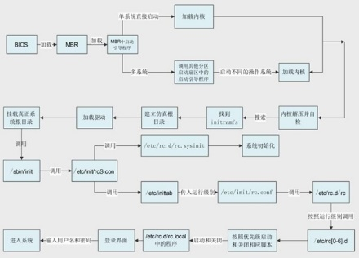

Slide 55
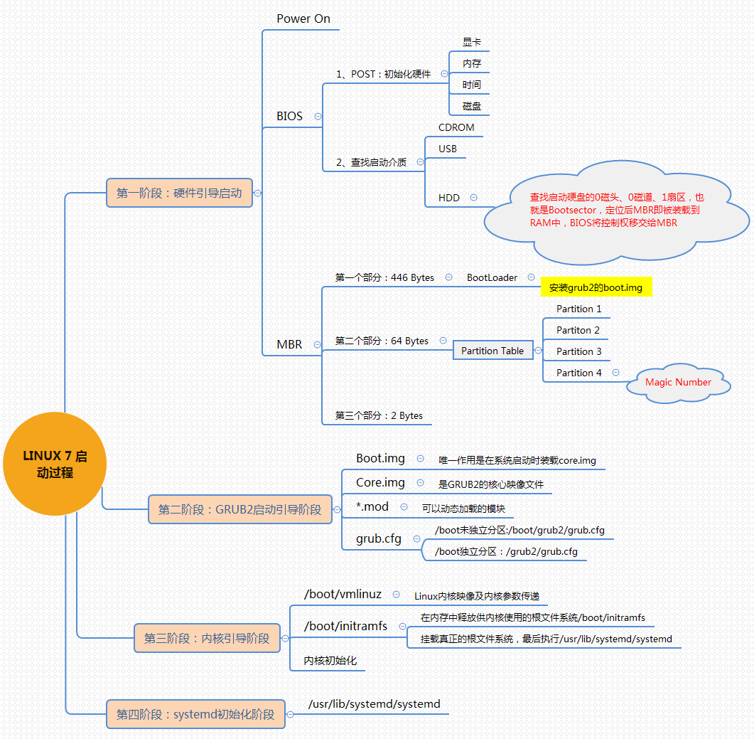
Notes:
MBR (Master Boot Record) 也就是主引导记录,位于硬盘的 0 磁道、0 柱面、1 扇区中,主要记录了启动引导程序和磁盘的分区表。
Bootloader：引导加载器
确定引导介质后便开始从介质中装载引导程序如grub2,这个是一个微小程序，我们知道MBR引导记录大小为512字节，其中前446个字节就是Bootloader, 主要用来引导用户选择要启动的系统或不同的内核版本，把用户选定的内核装载到RAM中的特定空间中，解压，展开，而后把系统控制权移交给内核。
grub2就是Linux中Bootloader程序，由于MBR记录限制，所以grub2分为两个部分：
1. 在MBR引导记录中，大小为446字节，主要功能是引导启动介质的grub主体文件
2. partition,/boot/grub[2],此为grub的主体。

Slide 56

1.2 Linux内核及发行版本简介
1.2.3 实例三：设置共享目录
/etc/rc.d/rc.local文件：
该配置文件会在用户登录之前读取，文件中写入的命令会在每次系统启动时执行一次。也就是说，如果有任何需要在系统启动时运行的工作，只需写入 /etc/rc.d/rc.local配置文件即可在开机启动时执行。
补 充
Notes:
rc.d : register control daemon

Slide 57
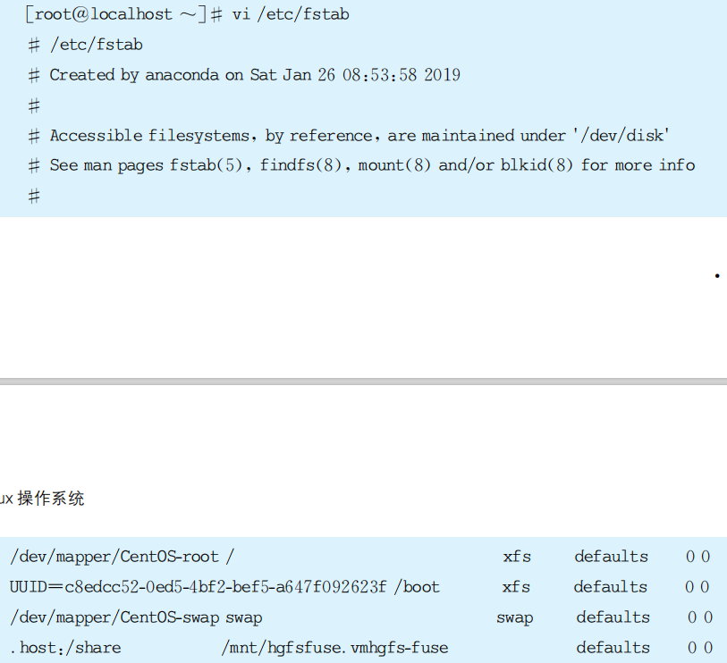
1.2 Linux内核及发行版本简介
1.2.3 实例三：设置共享目录
除了使用该方法实现外，还可以通过修改/etc/fstab文件进行开机自动挂载，具体实现步骤和可能出现的问题如下：
Notes:
/etc/fstab是用来存放文件系统的静态信息的文件。
位于/etc/目录下，可以用命令less /etc/fstab 来查看，如果要修改的话，则用命令 vi /etc/fstab 来修改。
当系统启动的时候，系统会自动地从这个文件读取信息，并且会自动将此文件中指定的文件系统挂载到指定的目录。
下面我来介绍如何在此文件下填写信息。
fstab: file system table

Slide 58
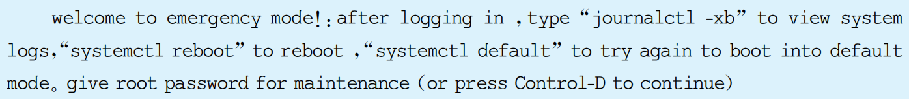
1.2 Linux内核及发行版本简介
1.2.3 实例三：设置共享目录
输入最后一行后保存退出，再次启动时会自动挂载。但是需要特别注意的是，如果该行在输入时有错误，启动时会出现如下提示：
此时根据提示输入超级用户root密码，进入命令终端界面，重新修改/etc/fstab，确认无误后保存并重新启动，实现自动挂载操作。
为了避免输入错误导致无法重新正常启动的情况发生，在修
改/etc/fstab文件后执行命令mount -a进行挂载测试，若出现错误提示，则进行修改，确认无误后再进行重启即可。

Slide 59
1.2 Linux内核及发行版本简介
1.2.3 实例三：设置共享目录
/etc/fstab文件：
系统开机时会主动读取/etc/fstab文件的内容，根据文件里面的配置挂载磁盘到指定的目录。将磁盘的挂载信息写入该文件中实现开机启动自动挂载操作。
根据上面的显示可以知道该文件的每行由6个字段域构成：<file system>、<mount point>、<type>、<options>、<dump>和<pass>。
补 充

Slide 60
1.3 常用功能
磁盘快照是虚拟机磁盘文件(VMDK)在某个时间点的复本。当系统崩溃或异常时，可以通过恢复到快照对应时间点的状态，从而保持磁盘文件系统和系统存储。VMware快照是VMware Workstation里的一个特色功能。

Slide 61
1.3 常用功能
1.3.1 实例一：创建虚拟机快照
本实例讲解在VMware中创建快照的步骤方法。
(1) 执行“虚拟机”→“快照”→“拍摄快照”命令，如图1-36所示。
(2) 在弹出的对话框中命名该快照。例如，“正常状态1”在描述部分可以对当前状态填写备注信息，如日期、状态等，如图1-37所示。
图1-36 拍摄快照
图1-37 快照命名

Slide 62

1.3 常用功能
(3) 需要恢复快照时，执行“虚拟机”→“快照”→“恢复到快照”命令，可以将系统恢复到创建快照的时间点正常使用，如图1-38所示。
1.3.1 实例一：创建虚拟机快照
图1-38 恢复到快照
Notes:
snapshot

Slide 63

1.3 常用功能
1.3.1 实例一：创建虚拟机快照
(4) 如果用户创建的快照较多，也可以通过快照管理器查看快照的前后状态，可以恢复快照，也可以对不需要的快照进行删除操作，如图1-39所示。
图1-39 快照管理器

Slide 64
1.3 常用功能
1.3.1 实例一：创建虚拟机快照
快照是对虚拟机操作系统在某一个特定时间点的具有只读属性的镜像，不能脱离原始虚拟机独立运行。系统崩溃或异常时，用户可以通过快照来保持磁盘文件系统和系统存储，将当前系统恢复到建立快照的某个时间点的正常状态。
补 充

Slide 65
1.3 常用功能
1.3.1 实例一：创建虚拟机快照
补 充
克隆是原始虚拟机全部状态的一个拷贝，或者说一个镜像。克隆的过程并不影响原始虚拟机，克隆的操作一旦完成，克隆的虚拟机就可以脱离原始虚拟机独立存在，而且在克隆的虚拟机中和原始虚拟机中的操作是相对独立的，相互不影响。
在克隆过程中，VMware会生成和原始虚拟机不同的MAC地址和UUID，这就允许克隆的虚拟机和原始虚拟机在同一网络中出现，并且不会产生任何冲突。也就是说，通过克隆，可以产生一个和当前虚拟机同等的虚拟机操作系统，并且可以同时使用。
Notes:
通用唯一标识符（Universally Unique Identifier）

Slide 66
1.3.2 实例二：设置虚拟机上网方式
安装完VMware Workstation后，网络连接里会多出两个虚拟网卡: VMware Network Adapter VMnet1和VMware Network Adapter VMnet8。虚拟机中安装的CentOS系统就是通过这两个虚拟网卡来实现联网功能的，本节通过实例讲解VMware的3种主要网络连接方式：Bridged、NAT和Host-Only。

Slide 67
1.3 常用功能
1.3.2 实例二：设置虚拟机上网方式
在Windows“网络连接”窗口中，可以看到安装虚拟机后出现的虚拟网卡，如图1-40所示。
❆VMnet0：用于虚拟桥接网络下的虚拟交换机。
❆VMnet1：用于虚拟Host-Only网络下的虚拟交换机。
❆VMnet8：用于虚拟NAT网络下的虚拟交换机。
图1-40 “网络连接”窗口

Slide 68
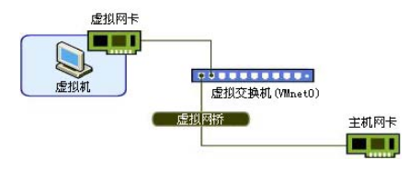
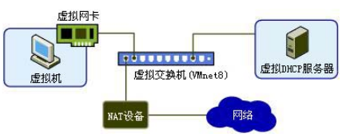
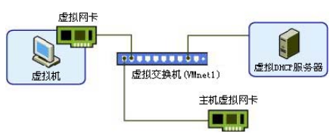
Notes:
1、vmnet0：桥接网卡，虚拟机相当于一台实体机，可以自用访问与被访问及上网。
在桥接模式下，VMware虚拟出来的操作系统就像是局域网中的一独立的主机，它可以访问网内任何一台机器。
不过你需要多于一个的IP地址，并且需要手工为虚拟系统配置IP地址、子网掩码，而且还要和宿主机器处于同一网段，这样虚拟系统才能和宿主机器进行通信。
如果你想利用VMware在局域网内新建一个虚拟服务器，为局域网用户提供网络服务，就应该选择桥接模式。
2、vmnet1：Host-Only网络模式，虚拟机之间、主机与虚拟机之间互访，虚拟机无法访问外网。
在Host-Only网络中，Host-Only网络被用来设计成一个与外界隔绝的网络，其实Host-Only网络和NAT网络非常相似，唯一不同的地方就是在Host-Only网络中，没有用到NAT服务，没有服务器为VMnet1虚拟交换机做路由。
3、vmnet8：NAT，虚拟机之间、主机与虚拟机之间互访，虚拟机可以通过主机访问外网，外网无法访问虚拟机。
使用NAT模式，就是让虚拟系统借助NAT(网络地址转换)功能，通过宿主机器所在的网络来访问公网。
也就是说，使用NAT模式可以实现在虚拟系统里访问互联网。
由于NAT服务协议对外部网络隐蔽内部网络，因此虚拟系统可以通过NAT服务器访问宿主机所在局域网中的其他真实主机，而反过来却不行，即宿主机以及宿主机所在网络的其他主机（更何况其它外网）不能通过NAT服务器访问虚拟机上的操作系统。
（但是可以通过修改相关路由表，以让虚拟机和外网中除宿主机以外的其他主机通过VMnet1/8虚拟网卡互访。对宿主机网络来说，VMnet1/8网卡被视为通往虚拟网络的网关）采用NAT模式最大的优势是虚拟系统接入互联网非常简单，你不需要进行任何其他的配置，只需要宿主机器能访问互联网即可。

Slide 69
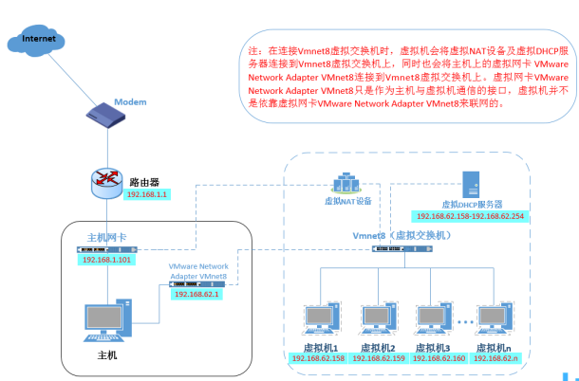

Slide 70
1.3 常用功能
1.3.2 实例二：设置虚拟机上网方式
需要注意的是，桥接不是添加一个VMnet0虚拟网卡，而是添加网络服务，在虚拟机窗口中执行“编辑”→“虚拟网络编辑器”命令，在弹出的对话框中可以看到这3项内容，如图1-41所示。
图1-41 “虚拟网络编辑器”对话框

Slide 71
1.3 常用功能
1.3.2 实例二：设置虚拟机上网方式
在桥接模式的虚拟机作为主机的以太网部分，虚拟机和主机的关系，就像连接在同一个Hub上的两台计算机，虚拟机可以像主机一样访问以太网中的所有共享资源和网络连接，可以通过直接共享主机网络的互联网接入线路来访问互联网。
主机与虚拟机之间，以及各虚拟机之间都可以互访。 对应的虚拟机被当成主机所在以太网上的一个独立的物理机来看待，各虚拟机通过默认的VMnet0网卡与主机以太网连接，虚拟机间的虚拟网络为VMnet0。

Slide 72

1.3 常用功能
1.3.2 实例二：设置虚拟机上网方式
这时虚拟机就像局域网中的一个独立的物理机。虚拟机中的操作系统可以ping其他主机，反过来，其他主机也可以ping虚拟机。想让它们相互通信，需要为虚拟系统配置IP地址和子网掩码，与主机在同一网段，如图1-42所示。
图1-42 桥接模式

Slide 73
1.3 常用功能
1.3.2 实例二：设置虚拟机上网方式
NAT(network address translate，网络地址转换)模式就是让虚拟系统借助NAT功能，通过主机所在的网络来访问Internet。NAT模式下的虚拟系统的TCP/IP配置信息是由VMnet8 (NAT)虚拟网络的DHCP服务器提供的，无法进行手动修改，因此虚拟系统也就无法和本局域网中的其他真实主机进行通信。
采用NAT模式最大的优势是虚拟系统接入互联网非常简单，不需要进行其他任何配置，只需要主机能访问互联网即可。
这种情况下，主机可以ping通虚拟机，虚拟机也能ping通主机。

Slide 74

1.3 常用功能
1.3.2 实例二：设置虚拟机上网方式
在连接VMnet8虚拟交换机时，虚拟机会将虚拟NAT设备和虚拟DHCP服务器连接到VMnet8虚拟交换机上，同时也会将主机上的虚拟网卡VMware Network Adapter VMnet8 连接到VMnet8虚拟交换机上。
虚拟网卡VMware Network Adapter VMnet8只是作为主机与虚拟机通信的接口，虚拟机并不是依靠虚拟网卡VMware Network Adapter VMnet8来联网的。

Slide 75

1.3 常用功能
1.3.2 实例二：设置虚拟机上网方式
该模式实现非常简单：执行“编辑”→“虚拟网络编辑器”命令，在弹出的对话框中选择NAT模式；执行“虚拟机”→“设置”命令，在弹出的对话框中选择NAT模式；修改/etc/sysconfig/network-scripts/ 目录下的ifcfg-ens33文件，将ONBOOT=no改为yes，然后使用命令systemctl restart network.service重新启动网络即可。NAT模式如图1-43所示。
图1-43 NAT模式示意图

Slide 76
1.3 常用功能
1.3.2 实例二：设置虚拟机上网方式
Host-Only模式提供主机和虚拟机之间的网络互访。在该模式下虚拟网络是一个全封闭的网络，它唯一能够访问的就是主机，如图1-44所示。Host-Only模式和NAT模式很相似，不同之处就是 Host-Only网络没有NAT服务，所以虚拟网络不能连接到Internet。如果用户只希望虚拟机和主机之间进行通信，而不希望虚拟机访问Internet，就可以采用该设置实现。在该模式下，VMware在主机Windows系统中建立一块虚拟网卡VMnet1，其作用就是使Windows看到虚拟机的IP地址，配置时只要让它们在同一个网段即可 (不建议使用这种方式)。

Slide 77
1.3 常用功能
1.3.2 实例二：设置虚拟机上网方式
图1-44 Host-Only模式示意图

Slide 78
1.3 常用功能
1.3.2 实例二：设置虚拟机上网方式
本实例讲解通过桥接方式实现与主机互联及访问互联网的详细设置过程。
(1) 在虚拟机中设置网络模式为桥接方式，执行“虚拟机”→“设置”命令，在弹出的对话框中选择“网络适配器”选项，在“网络连接”区域选中“桥接模式(B)：直接连接物理网络”单选按钮，单击“确定”按钮使选择生效，如图1-45所示。
图1-45 设置网络适配器

Slide 79
1.3 常用功能
1.3.2 实例二：设置虚拟机上网方式
(2) 在虚拟机窗口中执行“编辑”→“虚拟网络编辑器”命令，在弹出的对话框中选中“桥接模式(将虚拟机直接连接到外部网络)”单选按钮，在“桥接到”下拉列表框中选择主机物理网卡，如图1-46所示。
图1-46 虚拟网络编辑器设置

Slide 80
1.3 常用功能
1.3.2 实例二：设置虚拟机上网方式
(3)查看物理主机的IP地址为192.168.0.103，默认网关为192.168.0.1，如图1-47所示。
图1-47 主机IP地址和默认网关

Slide 81
1.3 常用功能
1.3.2 实例二：设置虚拟机上网方式
(4) 根据物理主机IP地址对虚拟机IP地址进行设置，需要编辑网络配置文件，该文件是位于/etc/sysconfig/network-scripts/ 目录下的ifcfg-ens33。不同的机器，该文件名可能也不一样，CentOS 7与以往版本对网络设备的命名不同，早期版本一般是ethx (x表示数字0,1，…)，而CentOS 7的网卡名称可以通过执行ipaddr命令来查看，如下所示：

Slide 82
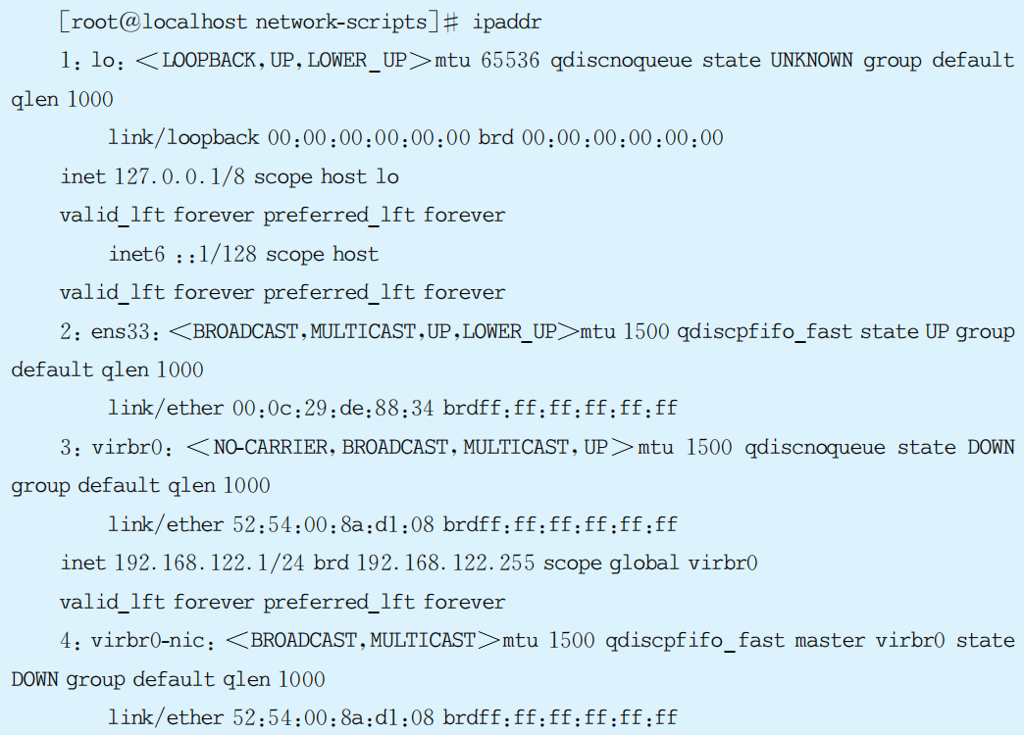
1.3 常用功能
1.3.2 实例二：设置虚拟机上网方式

Slide 83
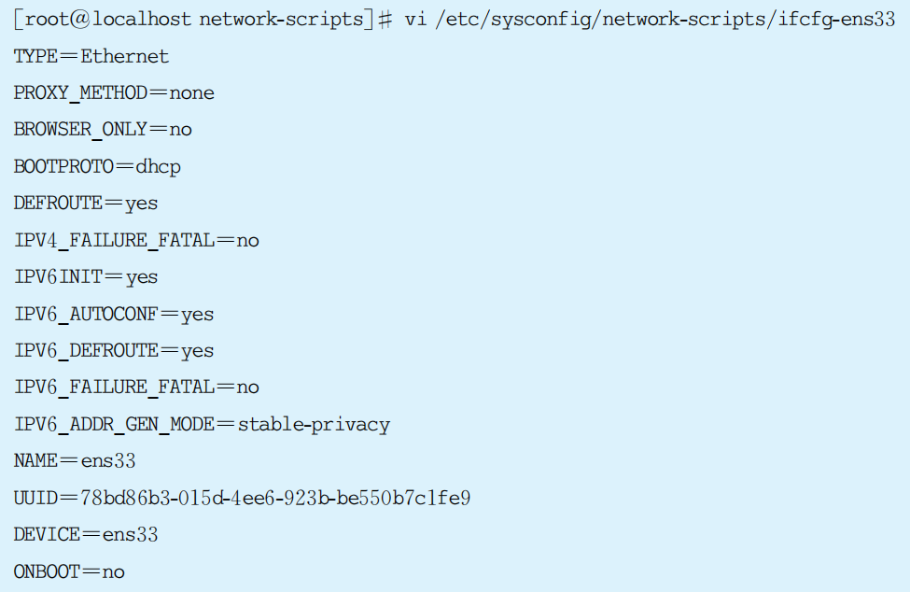
1.3 常用功能
1.3.2 实例二：设置虚拟机上网方式
通过vi编辑该文件，显示内容如下：
1
2
3
4

Slide 84
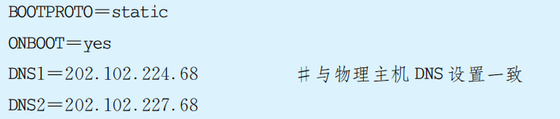
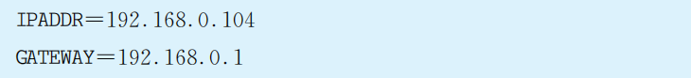
1.3 常用功能
1.3.2 实例二：设置虚拟机上网方式
修改代码，静态分配IP地址，设置DNS，启动立即生效。
新增代码，设置虚拟机IP地址为192.168.0.104，默认网关为192.168.0.1。

Slide 85
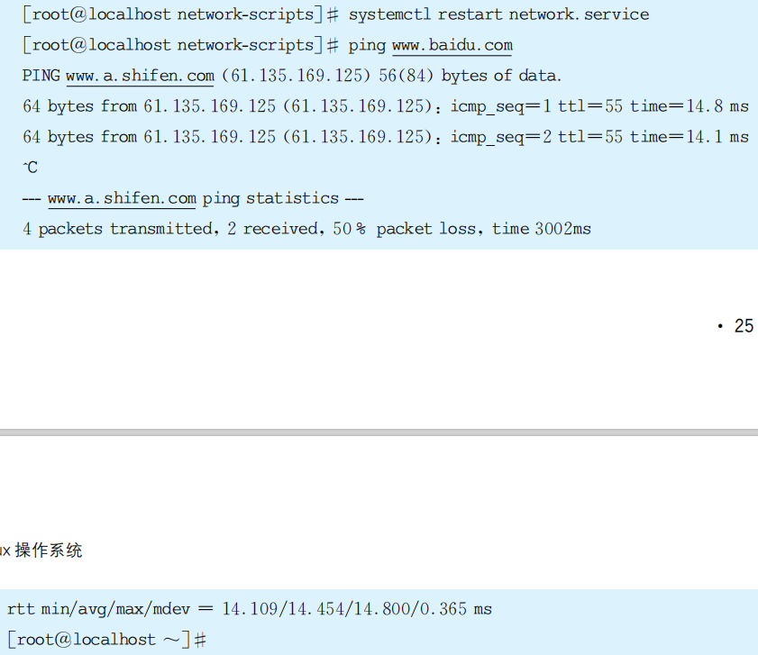
1.3 常用功能
1.3.2 实例二：设置虚拟机上网方式
(5)修改完毕后保存并退出vi，执行命令systemctl restart network.service重启网络，验证是否可以联网。

Slide 86
1.4 小结
本章通过实例学习了在Windows 7系统中安装VMware和VirtualBox的方法。介绍了Linux的内核版本命名方式及发行版本的不同分类；以CentOS 7为例在虚拟机中安装操作系统，并演示了虚拟机工具的安装方法，以实现更多的功能。为了方便在主机和虚拟机CentOS之间进行文件传输，实例演示了设置共享目录的过程；为了避免使用超级用户权限进行误操作而导致系统崩溃，实例演示了创建和管理虚拟机快照的方法，从而能够将系统快速恢复到正常状态。最后详细讲解了虚拟机上网的3种主要方式，即桥接模式、NAT模式和Host-Only模式，并通过实例演示了配置桥接方式上网的详细过程，保障了虚拟机CentOS能够访问Internet获取网络资源。

Slide 87

1.5 习题
一、填空题
1. 指通过软件模拟的具有完整硬件系统功能的、运行在一个完全隔离环境中的完整计算机系统。
2.谭宁邦教授开发了 ，意思是mini UNIX，并且与UNIX兼容，支持x86个人计算机。
3.Linux有 和 之分。
4.使用虚拟机时，往往需要实现主机与虚拟机系统之间的文件传输，当安装好 后，就可以设置共享目录来实现该操作。
5. 是虚拟机磁盘文件(VMDK)在某个时间点的复本。
6.安装完VMware Workstation之后，网络连接里会多出两个虚拟网卡: 和 。
7.虚拟机上网的3种主要方式是 、 和Host-Only。

Slide 88

1.5 习题
二、选择题
1.( )是原始虚拟机全部状态的一个镜像。
A. 快照 B.克隆 C.复制 D.剪切
2./etc/fstab文件中包含6个字段，其中( )表示文件系统的类型。
A.<file system> B.<mount point> C.<type>D.<options>
3.设置共享目录，需要执行“虚拟机”→“( )”命令。
A.设置 B.共享 C.执行 D.目录
4.以下不属于RedHat系列的是( )。
A.RedHat B.Fedora Core C.CentOS D.Ubuntu

Slide 89

1.5 习题
5.系统内核版本号通常由3段数字组成，其中( )表示错误修补的次数。
A.x B.y C.z D.g
6.下列( )不是流行的虚拟机软件。
A.VMware B.HyperSnap C.VirtualBox D.Virtual PC
三、简答题
1. 如何在系统启动时运行某项工作？
2. 简述/etc/fstab文件的作用。
3. 简述虚拟机快照的作用。

Slide 90

































谢谢观看

